Slide 1
ETCIMEX s.r.o.
Sběr a třídění secondhandu v zahraničí
Ing. Kamil Hallak, BBA

Slide 2
Hlavní funkce oblečení je dlouhodobě stejná:
•zakrýt tělo před nepříznivým
počasím
•ochránit jej před poraněním
•nástroj pro ukázání postavení či původu

Slide 3
ETCIMEX s.r.o.
třídíme přes 40 tun denně
94 % oblečení dostává
druhý život
zachráníme 1 mld. hl vody,
snížujeme CO2 a použití
chemie
obchodujeme na 3 kontinentech

Slide 4
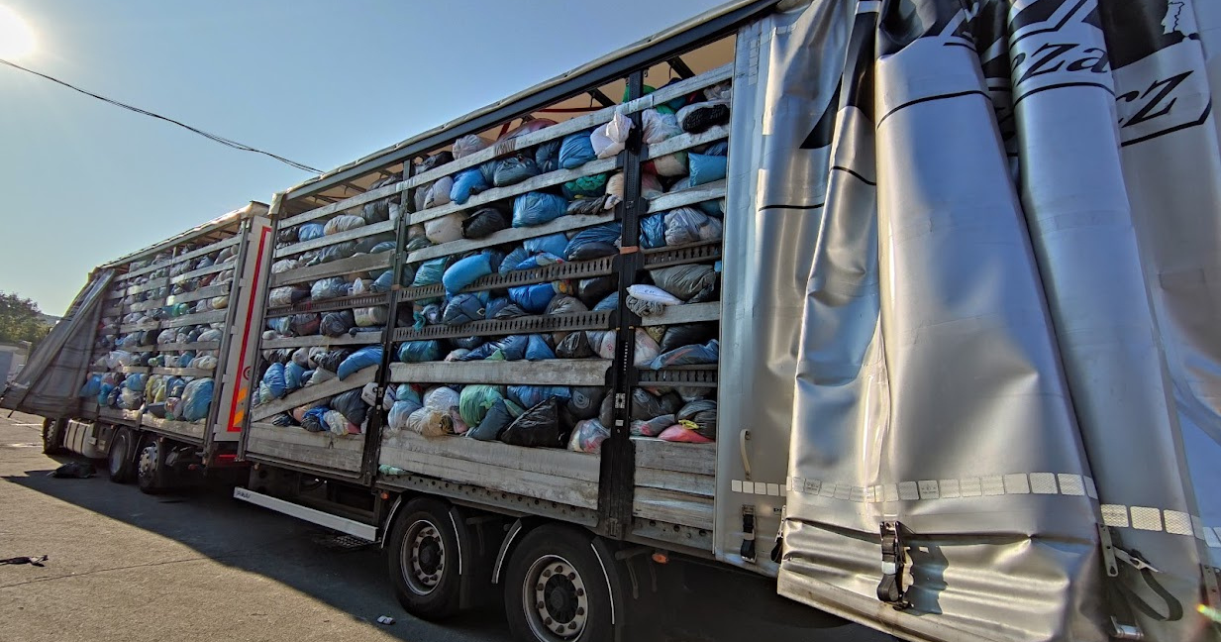
Sběr originálu (secondhandového textilu)
• v Německu se ročně sesbírá
1,3 milionů tun originálu
• průměr sesbíraného originálu na obyvatele v EU činí 15 kg, v USA 51 kg
• Čína sesbírá přes 20 milionů tun originálu ročně
• dnešní doba se vyznačuje neochotou lidí pracovat v odvětví sběru a třídění originálu

Slide 5
01
02
03
Třídění a prodej
•druhy kvality – cream, A, B, Afrika (trh je prehlcen), peří, retro
•ztráta konkurenceschopnosti v Evropě, krach firem, flexibilnější firmy migrují na východ - Dubaj, Pakistán, Indie
•dochází ke zbytečnému převozu velkého množství zboží (v mil. tun) a vývozu našeho "nerostného bohatství"

Slide 6
Recyklace neprodejného/zničeného oblečení
v roce 2000 - 35 % oblečení bylo neprodejné
v roce 2022 - 55 % oblečení bylo neprodejné
třídění dle vyráběného materiálu
více než 90 % recyklace je downcycling
jednou z forem dalšího zpracování je získávání vláken, což je ale finančně velmi nákladné
STARTUPY

Slide 7
MOŽNOSTI ŘEŠENÍ
Systém příspěvků za sběr originálního second handového oblečení nazvaný
„Lˈ Éco-participation„
povinný poplatek, který musí být zaplacený při nákupu nového oblečení, obuvi a textilních výrobků
slouží k financování sběru, třídění, recyklaci a zpracování textilního odpadu
výše příspěvků jsou stanoveny pro jednotlivé výrobky v závislosti na druhu a hmotnosti a jsou uváděny buď na cenovkách přímo na výrobcích nebo jsou zahrnuty v celkové ceně výrobku
jedná se v průměru o 0,008€ za kg pro společnosti, které třídí originál
tento trend dříve či později přeberou i další země, je to jen otázkou času
NEBO
nastavit minimální požadavky na kvalitu prodávaného oblečení
správným informováním spotřebitele (o recyklaci, kvalitě oblečení, dopadu na životní prostředí
Důvody:
rychlá móda - levná a nekvalitní
zbohatnutí obyvatel planety - většina zemí vyhazuje kvalitní oblečení (včetně Číny)
internet - umožňuje prodej kvalitního a drahého (značkového) oblečení

Slide 8
Právní předpisy týkající se sběru a zpracování secondhandového textilu v EU
Směrnice o odpadech
stanovuje základní rámec pro správu odpadů v EU a zahrnuje i secondhandový textil jako odpadový materiál
Směrnice o odpadech z textilu
směrnice je specifická pro textilní odpady a upravuje jejich sběr, zpracování a recyklaci
Nařízení o chemických látkách REACH
nařízení se vztahuje na chemické látky používané v textilním zboží
Nařízení o ochraně životního prostředí při využívání textilu
stanovuje požadavky na environmentální aspekty výroby, prodeje a zpracování textilu v EU

Slide 9
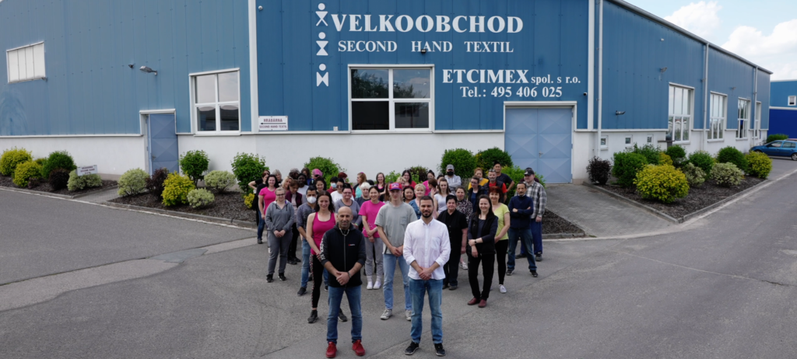
DĚKUJI ZA POZORNOST

